Slide 1
Climate

Slide 2
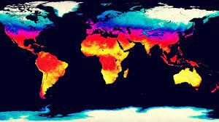
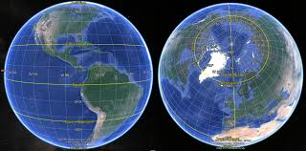
Climatic controls
Climate is the long-term weather pattern in an area, typically averaged over 30 years. More rigorously, it is the mean and variability of meteorological variables over a time spanning from months to millions of years. Some of the meteorological variables that are commonly measured are temperature, humidity, atmospheric pressure, wind, and precipitation. In a broader sense, climate is the state of the components of the climate system, including the atmosphere, hydrosphere, cryosphere, lithosphere and biosphere and the interactions between them. The climate of a location is affected by its latitude/longitude, terrain, altitude, land use and nearby water bodies and their currents.

Slide 3
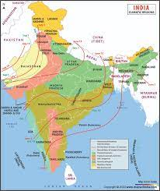
Factors affecting India’s climate
Climate can be called the steady weather
condition of an area. There are various factors
that influence India’s climate, they are
explained below:
Latitude
Altitude

Slide 4
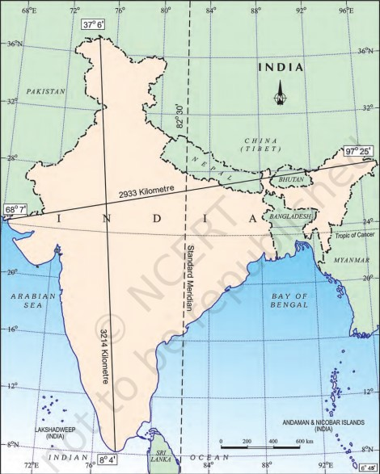
Latitude
India’s climate relies upon its latitudinal degree. Tropic of Cancer isolates the country into two half. One is the tropical climate which
lies south of the Tropic of cancer and another is the
Subtropical climate which lies North of the Tropic of
cancer. The Tropic of Cancer goes through the centre of
the country from the Rann of Kachchh in the west to
Mizoram in the east.
For example, As the earth is round, daylight doesn’t reach
wherever similarly. The temperature diminishes as we
move from the equator to the posts.

Slide 5
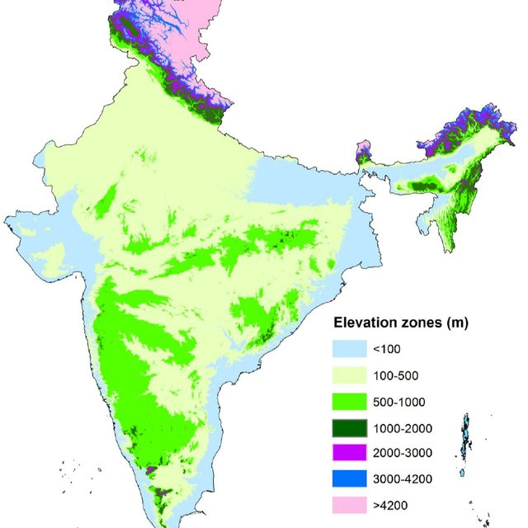
Altitude
The Himalayas in the North have an average
height of around 6000 m Preventing the cold
twists from Central Asia from entering the
subcontinent. In light of these mountains, the
subcontinent encounters nearly gentle winters.
India likewise has a tremendous waterfront
region where the greatest height is around
30 meters.
For example, Areas at a higher elevation have
colder temperatures. Temperature as a rule
diminishes by 1°C for every 100 meters in
elevation.

Slide 6
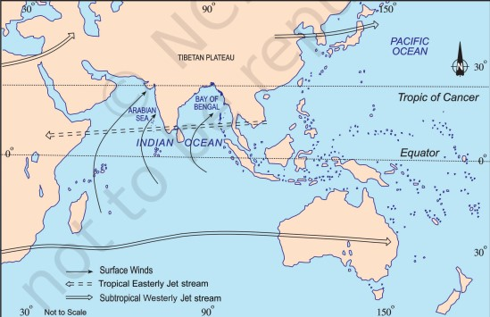
The Indian monsoon
Indian monsoon, the most prominent of the world’s monsoon systems, which primarily affects India and its surrounding water bodies. It blows from the northeast during cooler months and
reverses direction to blow from the
southwest during the warmest months
of the year. This process brings large
amounts of rainfall to the region
during June and July.

Slide 7
THE ONSET OF THE MONSOON AND WITHDRAWAL
Withdrawal of the monsoon is a more gradual process. The withdrawal of the monsoon begins in north-western states of India by early September. By mid-October, it withdraws completely from the northern half of the peninsula. The withdrawal from the southern half of the peninsula is fairly rapid. By early December, the monsoon has withdrawn from the rest of the country. The islands receive the very first monsoon showers, progressively from south to north, from the last week of April to the first week of May. The withdrawal takes place progressively from north to south from the first week of December to the first week of January. By this lime the rest of the country is already under the influence of the winter monsoon.

Slide 8
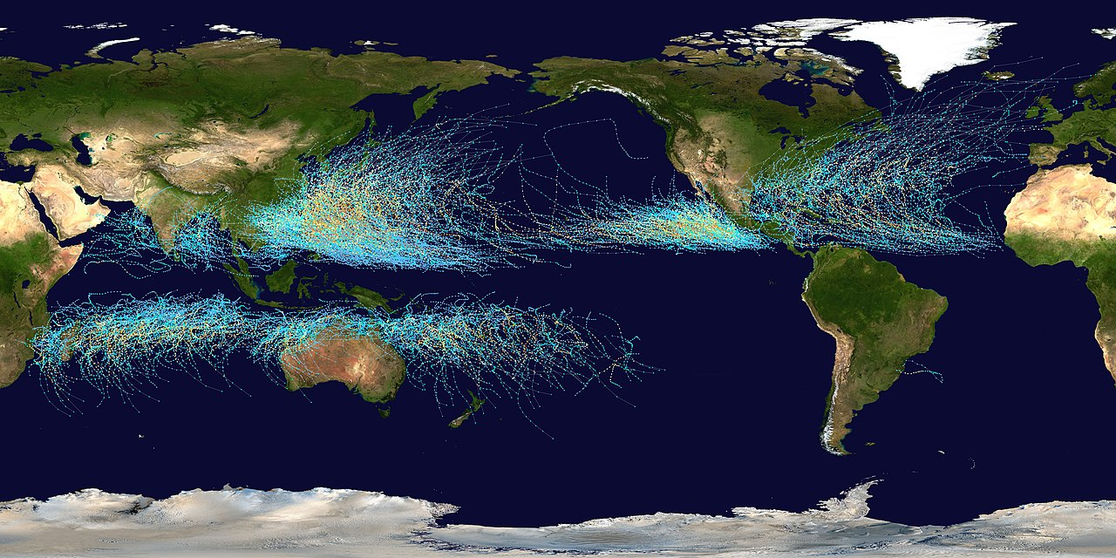
The seasons
A season is a division of the year based on changes in weather, ecology, and the number of daylight hours in a given region. On Earth, seasons are the result of the axial parallelism of Earth's tilted orbit around the Sun. In temperate and polar regions, the seasons are marked by changes in the intensity of sunlight that reaches the Earth's surface, variations of which may cause animals to undergo hibernation or to migrate, and plants
to be dormant. Various cultures
define the number and nature of
seasons based on regional variations,
and as such there are a number of
both modern and historical cultures
whose number of seasons varies.

Slide 9
Monsoon as a unifying bond
The monsoon’s unifying effect on the Indian subcontinent is very observable. A rhythmic cycle of seasons is created by the seasonal change of the wind systems and related climate conditions. Also, rain and irregular propagation uncertainties are very characteristic of the monsoons. This phenomenon revolves around the Indian landscape, its animal and plant life, and the entire agricultural calendar and people’s lives including their festivities.
Year after year, from north to south and from east to west, the Indians eagerly await the arrival of the monsoon. These monsoon winds connect the entire nation by providing water to begin the farming production in motion. The river valleys which carry this water also unite as a single river valley unit.

Slide 10
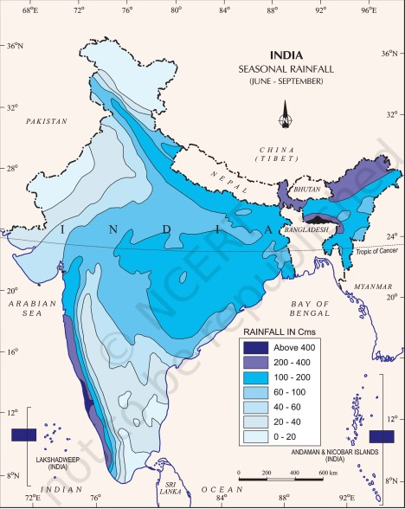
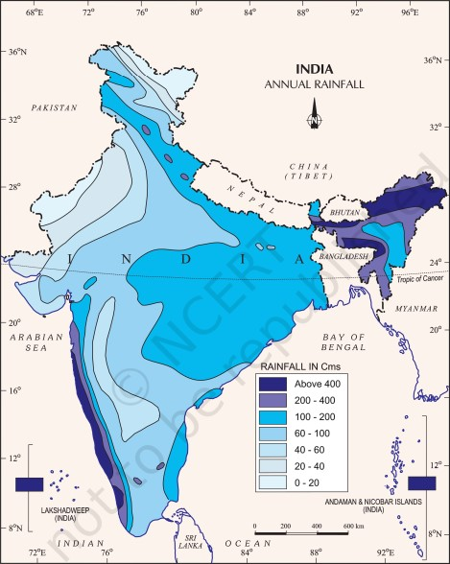

Slide 11

हिंदी

Slide 12
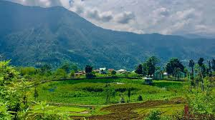
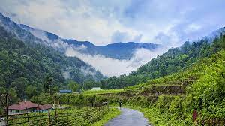
रोलेप
रोलेप सिक्किम का एक शांत गांव है और कम देखे जाने वाले ऑफबीट
डेस्टिनेशन में से एक है। इसे कई उत्साही ऑफबीट यात्रियों द्वारा पसंद किया
गया है। सिक्किम के पूर्वी हिस्से में स्थित रोलेप, रोंगली से सिर्फ 20 किलोमीटर
की दूरी पर है। इस तरह के सौंदर्य को परिभाषित करने वाले परिदृश्य के साथ
एक शांत गांव किसी भी घुमक्कड़ को एक आदर्श एकांत देता है।
जंगलों, हिमालय पर्वत श्रृंखलाओं और नदियों के मनोरम दृश्य बस अभिभूत
कर देने वाले हैं। रोलेप पूर्वी सिक्किम जिले में पाया गया एक नया रत्न है।
धीमी गति से चलने वाला ग्रामीण जीवन, अद्भुत हिमालय की माँ प्रकृति की
गोद में लेटा शांत वातावरण के साथ प्राकृतिक शांति ब्रह्मांड का एक
अनमोल उपहार है।

Slide 13
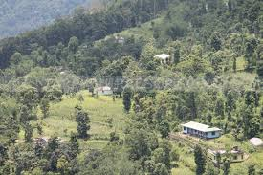
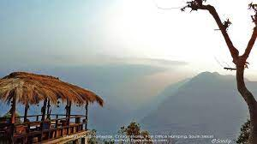
जोंगू
चलमथांग सिक्किम के दक्षिण जिले का एक गाँव है और यह सिक्किम की राजधानी गंगटोक से 42 किमी और सिलीगुड़ी से 98 किमी दूर स्थित है। यह अपने निकटतम शहर सिंगटम से आधे घंटे की ड्राइव पर स्थित है। चलमथांग ने वर्ष 2015 से समुदाय आधारित होमस्टे को अपनाया है। चलमथांग ने वर्ष 2018 में सिक्किम में सबसे स्वच्छ जैविक गांव बनने की पहल शुरू की है।

Slide 14
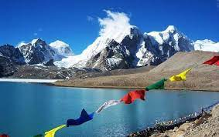
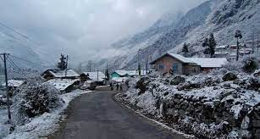
लाचेन
सबसे खूबसूरत सड़कों में से एक लाचेन गांव की ओर जाती है।
घुमावदार सड़कें प्रार्थना के झंडों से सुसज्जित हैं, अल्पाइन वनस्पतियों
से आच्छादित हैं, फूलों की अधिकता और छोटे बंगले हैं। जैसे-जैसे
रास्ता आगे बढ़ता है और लाचेन के करीब आता है, कोहरा आगे बढ़ता
है, और बर्फ से ढके पहाड़ खुद को प्रकट करते हैं। सभी जोखिम भरी
सड़कें इस नजारे के इंतजार के लायक हैं। यह लीक से हटकर शहर
लाचेन मठ, शिंगबा रोडोडेंड्रोन अभयारण्य, थांगु घाटी, त्सो लामो झील,
ल्होनाक घाटी और ग्रीन लेक जैसी कई आकर्षक जगहों का घर है।

Slide 15
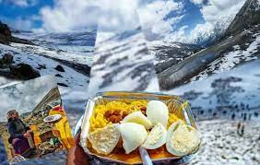
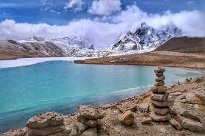
लाचुंग
प्रसिद्ध युमथांग घाटी की उपस्थिति के कारण लाचुंग को मिनी स्विट्जरलैंड के रूप में भी जाना जाता है। इस घाटी की चरागाह भूमि रोडोडेंड्रोन फूलों के गुच्छों, बिना बंधे घोड़ों से भरी हुई है और गर्म मोमोज, थुकपा और मैगी की सुगंध से घिरी हुई है। यहां मार्च से मई तक कई फलों के बागों के साथ एक यात्रा अनुकूल है। एक और 23 किलोमीटर दूर जीरो पॉइंट है। वर्ष के अधिकांश समय बर्फ से ढका रहता है, यह देखने लायक है।

